Slide 1
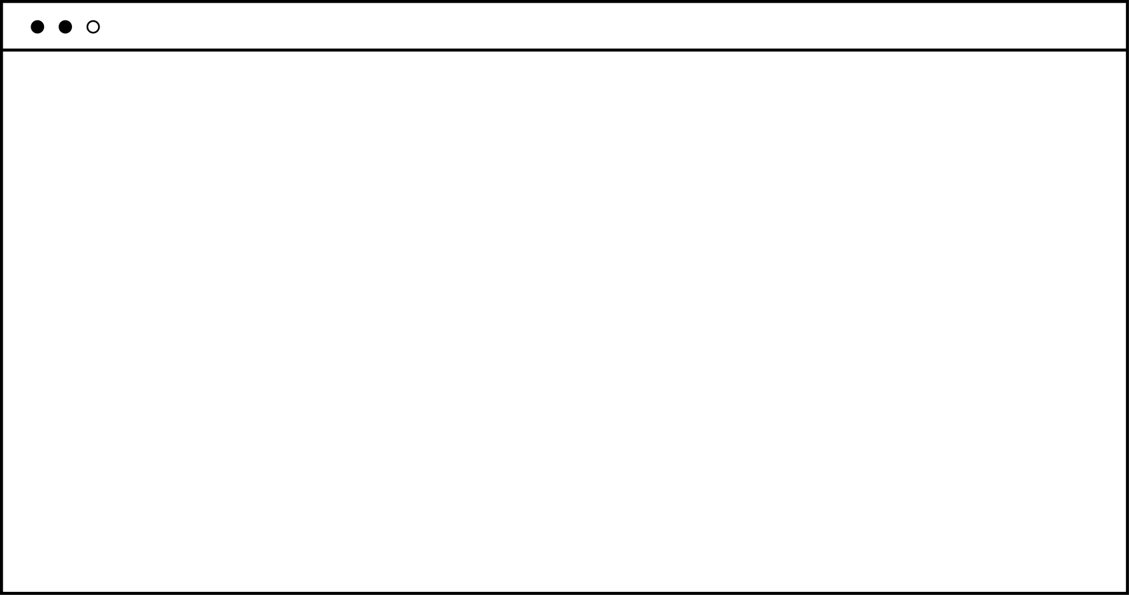


심플하고, 통통튀는
프레젠테이션
프레젠테이션의 부주제를 입력해주세요
발표시작 >
과목명 / 교수명을 입력해주세요
102135 홍 혜 연
2039 / 01 / 14

Slide 2




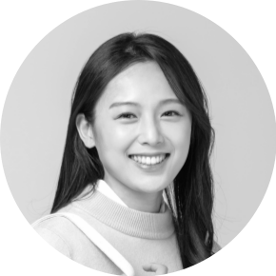



보기만해도
흐 ㅡ 뭇한
조장
조원2
2조
조원1
김민성
홍예주
박찬희
국어국문학과 20
경영학과 19
화학공학과 20
조원소개 >
조원의 간단한 소개글을 입력해주세요
조원의 간단한 소개글을 입력해주세요
조원의 간단한 소개글을 입력해주세요

Slide 3

발표 순서
2조의 발표 순서는 말이죠!
01
목차를
입력해주세요
02
목차를
입력해주세요
03
목차를
입력해주세요
세부내용을 입력해주세요
세부내용을 입력해주세요
세부내용을 입력해주세요
04
목차를
입력해주세요
05
목차를
입력해주세요
06
목차를
입력해주세요
세부내용을 입력해주세요
세부내용을 입력해주세요
세부내용을 입력해주세요

Slide 4

01
목차를
입력해주세요
세부내용을 입력해주세요

Slide 5

여러분은
이 주제에 대해
어떻게 생각하시나요?
주제에 대한 여러분의 생각을 자유롭게 말씀해주세요!

Slide 6

WOW !
30
89
%
%
제목을
입력해주세요
키워드 입력
키워드 입력
수치와 관련된 세부내용을 이곳에 입력해주시면 됩니다.
수치와 관련된 세부내용을 이곳에 입력해주시면 됩니다.
세부내용을 입력해주세요
Hum..
23
73
%
%
해당 페이지에 대한 간략한 소개글을 입력해주세요. 또는 페이지를 요약하는 짧은 문단의 글을 입력해주셔도 좋습니다. 네줄정도 입력해주세요.
키워드 입력
키워드 입력
수치와 관련된 세부내용을 이곳에 입력해주시면 됩니다.
수치와 관련된 세부내용을 이곳에 입력해주시면 됩니다.

Slide 7



질문 / 관련 내용을 입력해주세요
Yes..?
No..?
세부내용을 입력해주세요
찬성하시나요?
반대하시나요?
YES
NO

Slide 8


내용을 입력해주세요
페이지에 대한 간략한 소개글 또는 페이지를 요약할 수 있는 문장을 입력해주세요.
텍스트는 두줄에서 세줄정도 입력해주시면, 보기 좋은 레이아웃이 됩니다.
출처 또는
참고 내용을 적어주세요
47
674
35
%
명
일
키워드 입력
키워드 입력
키워드 입력
키워드와 수치와 관련된 간략한 세부사항을 입력해주세요.
키워드와 수치와 관련된 간략한 세부사항을 입력해주세요.
키워드와 수치와 관련된 간략한 세부사항을 입력해주세요.

Slide 9
02
목차를
입력해주세요
세부내용을 입력해주세요

Slide 10


제목을
입력해주세요
출처 또는
참고 내용을 적어주세요
세부내용을 입력해주세요
01
키워드 입력
키워드와 관련된 간략한 세부사항을 입력해주세요. 또는 우측 이미지에 대한 설명을 입력해주세요.
02
키워드 입력
키워드와 관련된 간략한 세부사항을 입력해주세요. 또는 우측 이미지에 대한 설명을 입력해주세요.
01
02

Slide 11
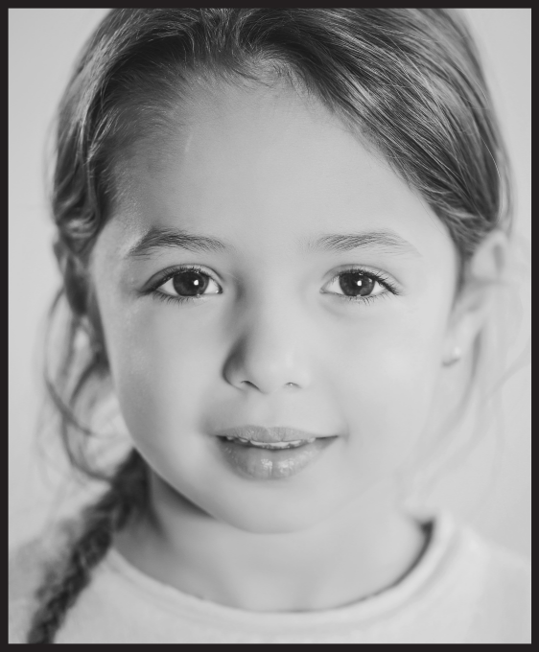

제목을
입력해주세요
출처 또는
참고 내용을 적어주세요
세부내용을 입력해주세요
01
관련된 내용을 입력해주세요.
02
관련된 내용을 입력해주세요.
03
관련된 내용을 입력해주세요.
페이지를 요약하는 간략한 내용을 입력해주세요. 두줄에서 세줄정도 입력해주시면 보기 좋은 레이아웃이 됩니다.

Slide 12
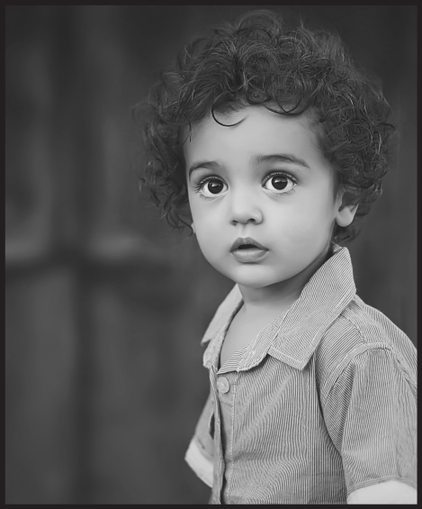



01
02
03
키워드 입력
키워드 입력
키워드 입력
세부내용을 입력해주세요
세부내용을 입력해주세요
세부내용을 입력해주세요

Slide 13

03
목차를
입력해주세요
세부내용을 입력해주세요

Slide 14

키워드 입력
키워드와 관련된 세부사항을 입력해주세요. 이 폰트는 에스코어드림 4 입니다. 폰트의 자간은 -7, 행간 37, 장평은 104% 입니다.
키워드 입력
키워드와 관련된 세부사항을 입력해주세요. 이 폰트는 에스코어드림 4 입니다. 폰트의 자간은 -7, 행간 37, 장평은 104% 입니다.
키워드 입력
키워드와 관련된 세부사항을 입력해주세요. 이 폰트는 에스코어드림 4 입니다. 폰트의 자간은 -7, 행간 37, 장평은 104% 입니다.
키워드 입력
키워드와 관련된 세부사항을 입력해주세요. 이 폰트는 에스코어드림 4 입니다. 폰트의 자간은 -7, 행간 37, 장평은 104% 입니다.

Slide 15





내용을 입력해주세요
캐쥬얼한 느낌의
세부내용을 입력해주세요
세부내용을 입력해주세요
이 페이지에 해당하는 핵심 내용을 입력해주세요. 간략하게 한 줄 입력해주세요.
01
02
03
04
>
>
>
키워드 입력
키워드 입력
키워드 입력
키워드 입력
상단 이미지와 관련된 세부내용을입력해주세요
상단 이미지와 관련된 세부내용을입력해주세요
상단 이미지와 관련된 세부내용을입력해주세요
상단 이미지와 관련된 세부내용을입력해주세요

Slide 16







내용을 입력해주세요
세부내용을 입력해주세요
현재 페이지와 관련된 세부내용을 입력해주세요.
사용자1
사용자2
사용자3
사용자4
김김이 (23)
계남이 (23)
별별이 (23)
사누니 (23)
사용자와 관련된 세부내용을 입력해주세요.
사용자와 관련된 세부내용을 입력해주세요.
사용자와 관련된 세부내용을 입력해주세요.
사용자와 관련된 세부내용을 입력해주세요.

Slide 17
지금까지 상큼한
2조의 발표였습니다 !
발표에 대한 질의응답은 언제나 환영입니다 :)
발표 끝 !
과목명 / 교수명을 입력해주세요
102135 홍 혜 연
2039 / 01 / 14

